Slide 1
微信小程序
2018年07月24日 | 工作分享

Slide 2

平台

Slide 3
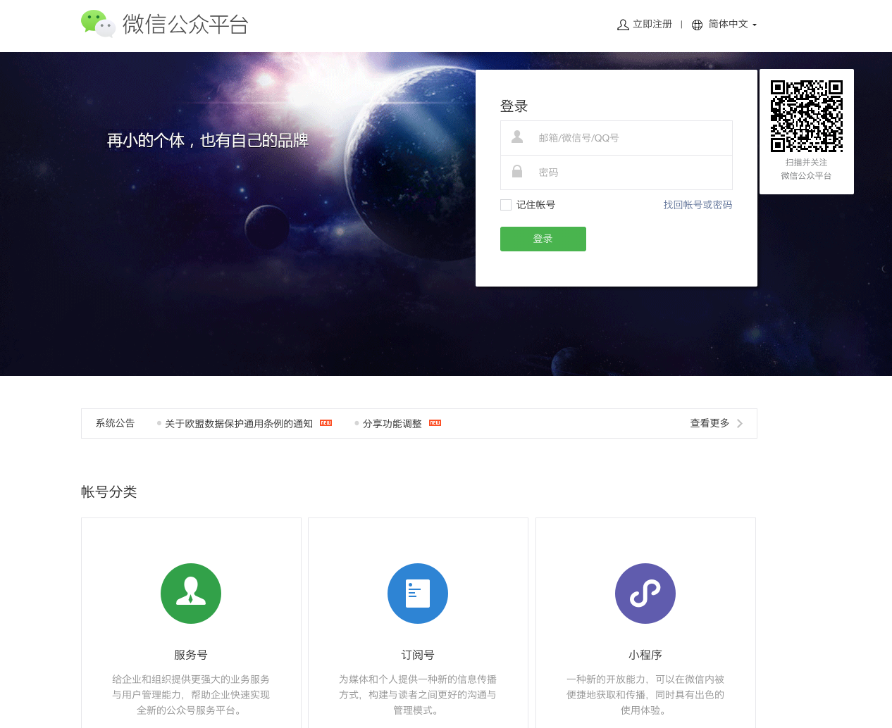
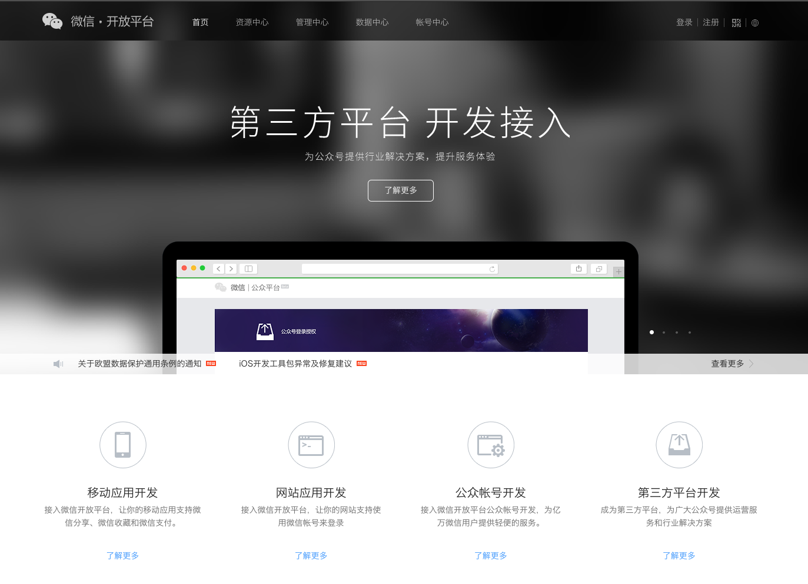
微信管理平台
微信公众平台： https://mp.weixin.qq.com/
微信开放平台： https://open.weixin.qq.com/

Slide 4
注册流程
申请小程序
绑定到
第三方平台
上传
小程序模板
提交微信审核
开发
小程序模版
添加到模版库

Slide 5
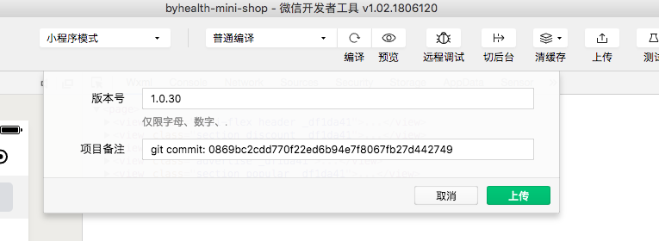
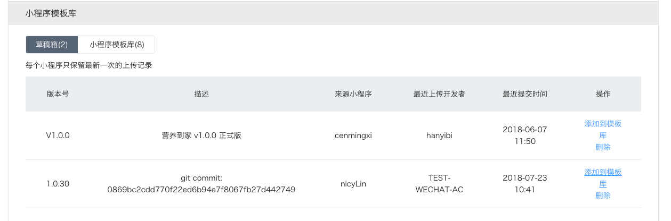
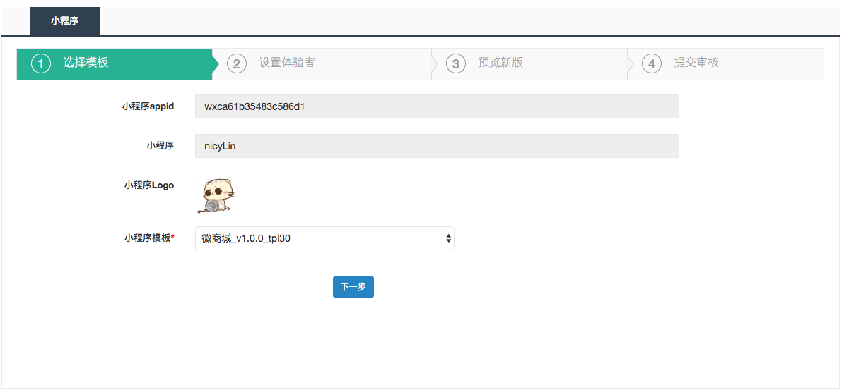
发布流程
微信开发者工具
上传代码
添加到模板库
更新小程序
提交审核
微信开发者工具
微信开放平台
第三方平台

Slide 6
架构

Slide 7
开发框架
原生小程序（.js、.wxml、.wxss、.json）
Wepy（.wpy）
Mpvue（.vue)
Taro（.jsx)
……

Slide 8
小程序结构
app.json
page.js
page.json
page.wxml
page.wxss

Slide 9
示例

Slide 10
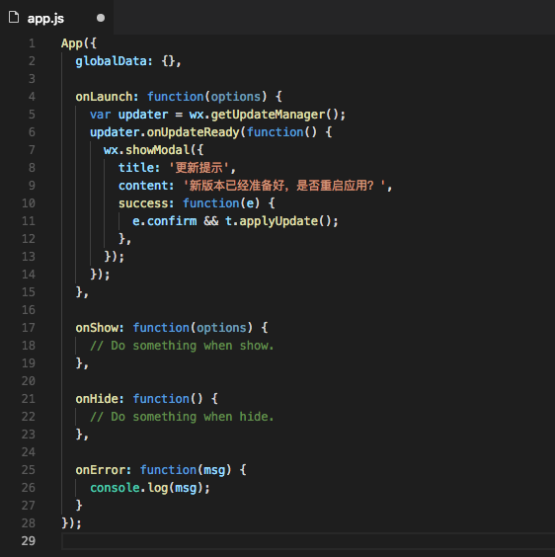
app.js
App()：全局初始化App实例
onLaunch
onShow
onHide
onError
onPageNotFound
getApp()：全局获取App实例

Slide 11
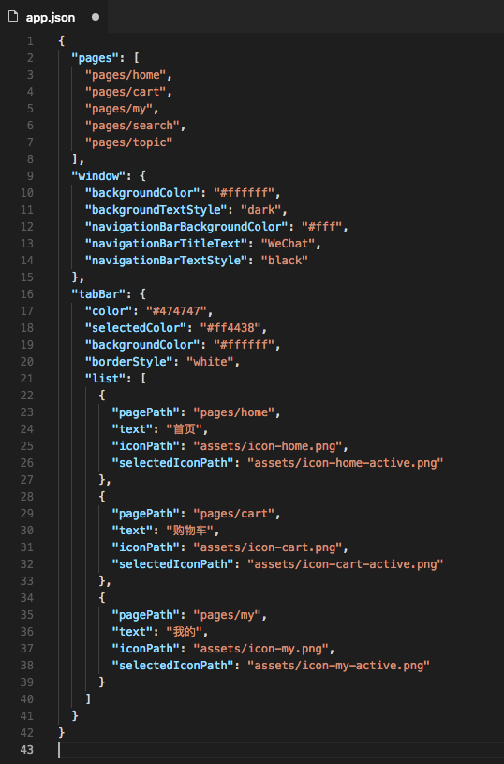
app.json
小程序全局配置
pages: 设置页面路径
window: 设置默认页面的窗口表现
tagBar: 设置底部 tab 的表现
networkTimeout: 设置网络超时时间
debug: 设置是否开启 debug 模式

Slide 12
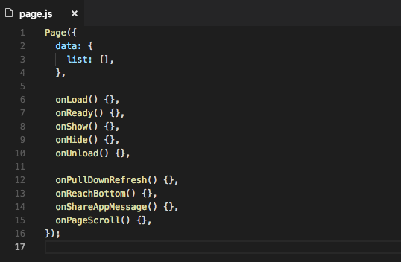
page.js
Page(): 全局注册页面函数
生命周期函数：
onLoad
onReady
onShow
onHide
onUnload
事件回调函数
onPullDownRefresh
onReachBottom
onShareAppMessage
onPageScroll

Slide 13
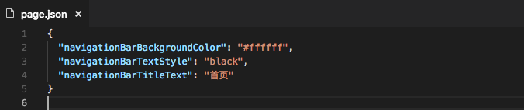
page.json
页面配置，覆盖app.json的默认window配置

Slide 14
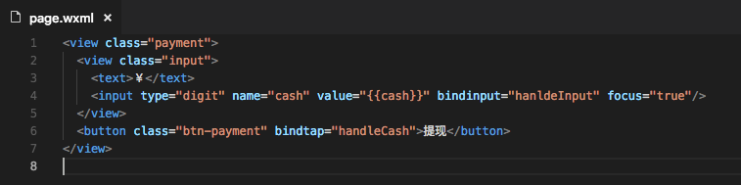
page.wxml
常用标签:
view
text
input
button
image
block
……
特性：
数据绑定 {{value}}
条件渲染 wx:if
列表渲染 wx:for
……

Slide 15
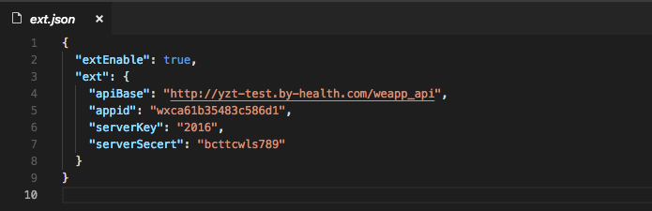
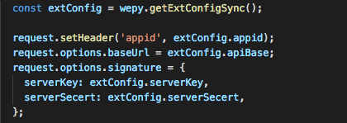
ext.json
第三方平台开发配置：
extEnable: 只有设置为true，才能通过getExtConfig读取ext配置
ext: 扩展配置

Slide 16
问题

Slide 17
问题
生态封闭，不支持ES6语法，无法引用npm包；
主流IDE支持不友好；
WXS文档不完整；
社区不完善，遇到问题找不到解决方案；
兼容性待提高，部分机型表现不一致；
……

Slide 18
常用资源
微信公众平台： https://mp.weixin.qq.com/
微信开放平台： https://open.weixin.qq.com/
微信开发者工具：https://developers.weixin.qq.com/miniprogram/dev/devtools/download.html
小程序开发文档：https://developers.weixin.qq.com/miniprogram/dev/framework/MINA.html

Slide 19


